Slide 1
ESTIMACIÓN DE LA REGRESIÓN LASSO
Miguel Coto
Natalia díaz

Slide 2
Introducción
Tibshirani (1996) propuso un nuevo método llamado LASSO (Least Absolute Shrinkage and Selection Operator)
Técnica de regresión lineal regularizada
Combina:
Modelo de regresión
Procedimiento de contracción de algunos parámetros hacia cero
Selección de variables
Imponiendo una penalización sobre los coeficientes de regresión para mejorar la exactitud e interpretabilidad del modelo.

Slide 3
Objetivo
Realizar una estimación del modelo de regresión lasso con el método de máxima verosimilitud

Slide 4
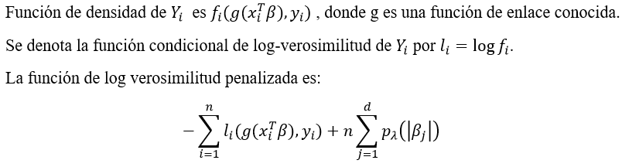
Modelo
Función de verosimilitud

Slide 5
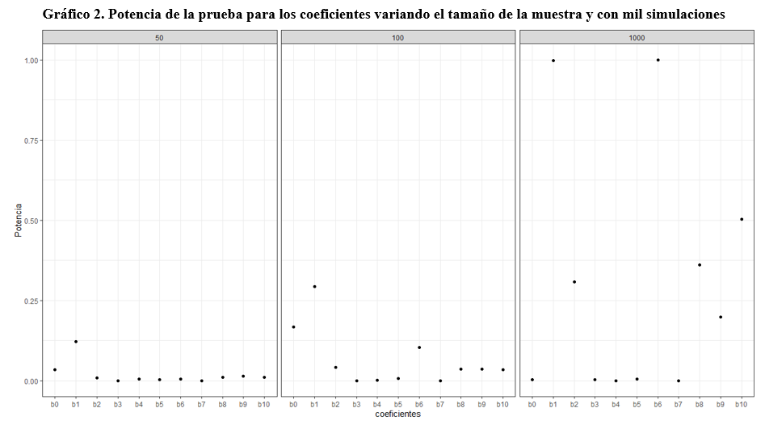
Propiedades del Modelo

Slide 6
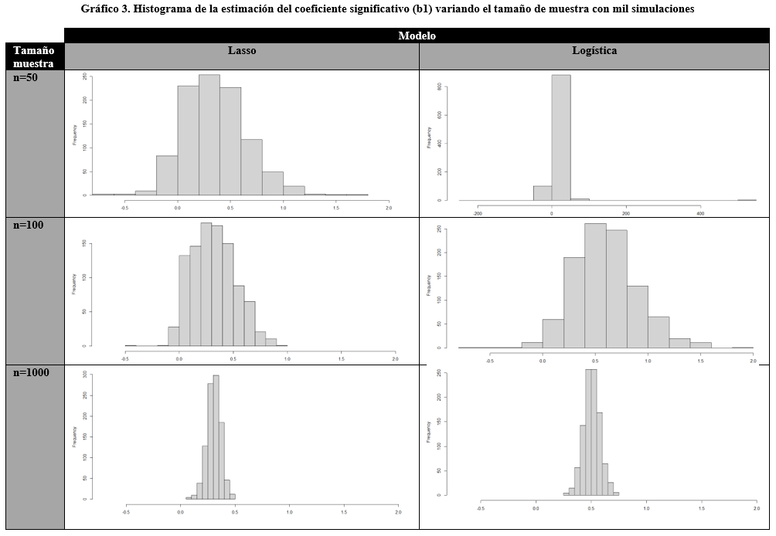
coeficiente significativo
Estimaciones coeficiente son más precisas en ambos modelos al aumentar tamaño muestra.
Estimaciones en la regresión logística tienden a ser mayores que en la regresión lasso

Slide 7
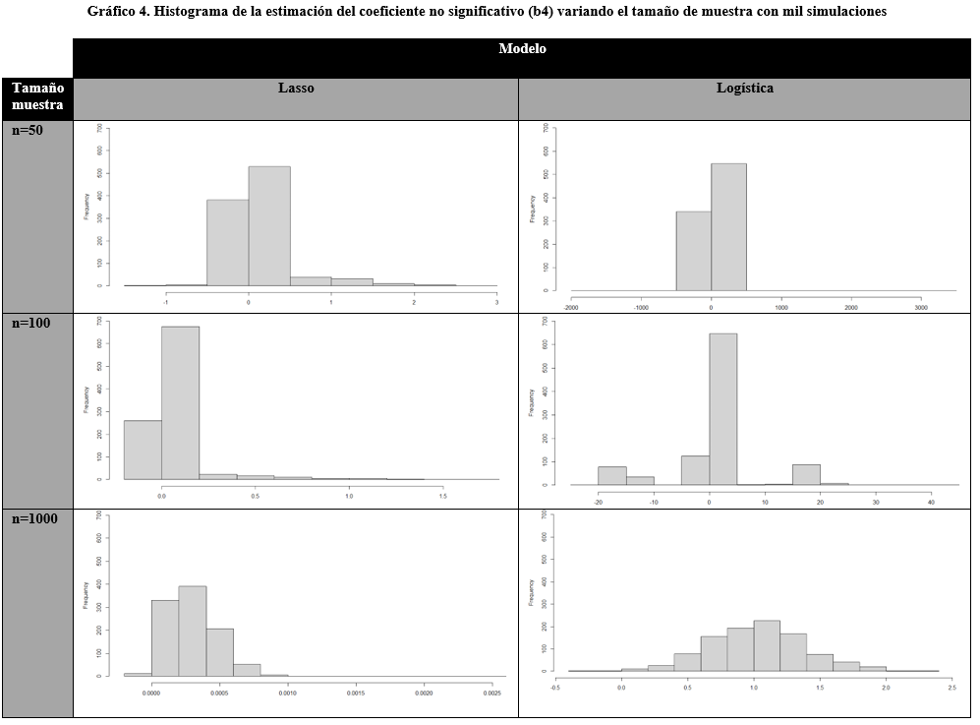
coeficiente no significativo
Lasso: a mayor tamaño de muestra las estimaciones del coeficiente tienden a valores muy pequeños cercanos a cero
Logística: a mayor tamaño de muestra estimaciones del coeficiente son más pequeñas, pero no tienden a valores cercanos a cero.

Slide 8
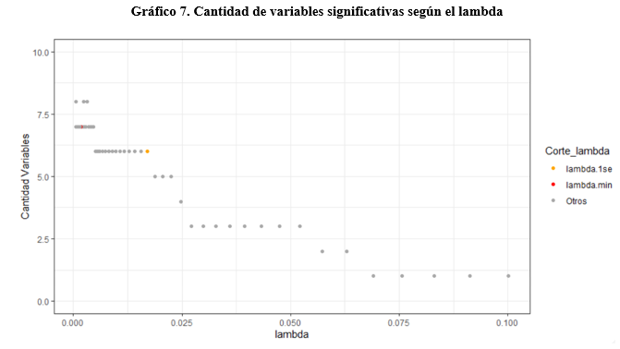
A mayor lambda menor es la cantidad de variables significativas.
lambda.min es el valor de λ que da un error de validación cruzada medio mínimo.
lambda.1se proporciona el modelo más regularizado de manera que el error está dentro de un error estándar del mínimo

Slide 9
Ejemplo
Datos recolectados por el Banco Interamericano de Desarrollo (BID)
2973 hogares para Costa Rica
Variable objetivo se refiere a la categorización usando el PMT que clasifica a los hogares en “No vulnerables”, “Vulnerables”, “Pobres” y “En extrema pobreza”, en este caso se categorizó como 1 hogares pobres o en extrema pobreza y como 0 las categorías restantes

Slide 10
Ejemplo
Las variables utilizadas fueron:
ninnos: cantidad de niños.
cocina_elec: cocina con electricidad.
banno: tenencia de baño.
sin_educ: jefe del hogar sin educación.
urbano: zona urbana.
renta: monto de pago de alquiler en colones.
sani_alcant: sanitario por alcantarillado.
casadx: jefe del hogar casado.
dependencia: miembros del hogar menores de 19 años o mayores de 64.
casa_propia: si la casa es propia.

Slide 11
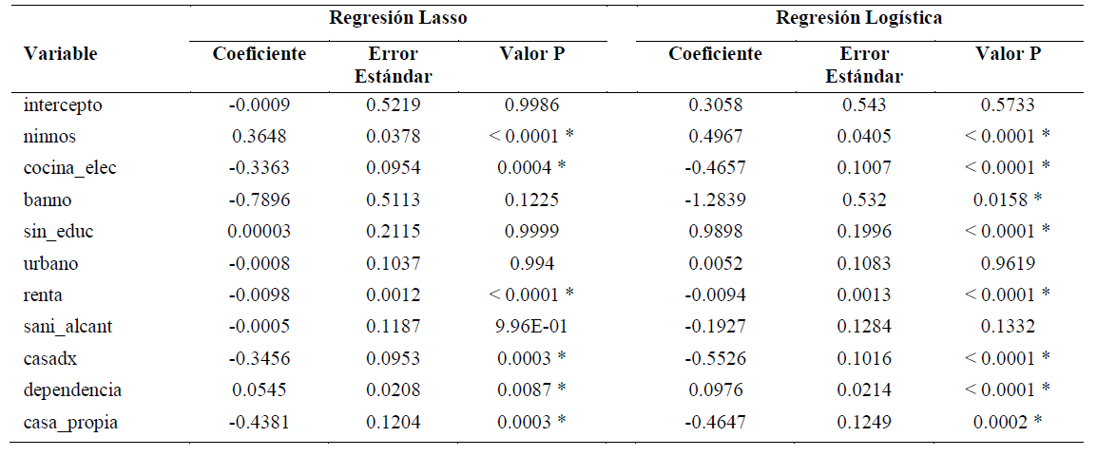

Slide 12
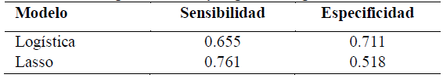
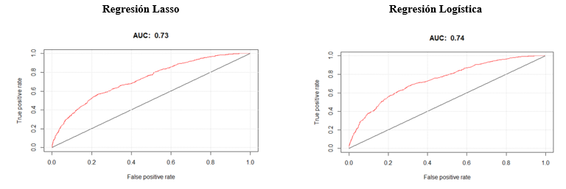
Punto de corte: media de la variable respuesta que corresponde a 0.22.
Regresión lasso tiene una sensibilidad de 76%

Slide 13
Conclusiones
El modelo de regresión lasso permite realizar selección de variables cuando se tiene una gran cantidad de variables, en este caso se comprobó que las estimaciones de los coeficientes son más precisas con la regresión lasso que las obtenidas con el modelo de regresión logística.
Se observó que el parámetro lambda usado es de gran importancia, ya que influye en las predicciones y en la cantidad de variables significativas.

Slide 14
Conclusiones
El modelo de regresión lasso da una mejor sensibilidad para la categoría de hogares pobres que el modelo logístico.
Selección de variables: con regresión lasso se obtuvo que las variables se redujeron de 10 a 6, resultando significativas las variables de: cantidad de niños, si en el hogar se cocina con electricidad, el pago de alquiler, si el jefe está casado, dependencia y la tenencia de casa propia.
Familias con más niños son más propensos a caer en pobreza. El estado civil de estar casado disminuye la propensión de caer en pobreza. Así mismo, la tenencia de casa propia disminuye la propensión de caer en pobreza.

